Slide 1
CURSO DE SEGURIDAD
EN GASES COMPRIMIDOS

Slide 2
INDICE
INDICE
Introducción
Características generales de los gases. Sus clases
Equipamiento
Medidas preventivas
Actuación en caso de emergencia
Normativa aplicable

Slide 3
Introducción
El presente curso tiene como objetivo definir las mejores prácticas desde el punto de vista de seguridad en la manipulación gases comprimidos.
Se repasará el equipamiento y normativa aplicable a estas sustancias.

Slide 4
Características generales de los gases: sus clases
Gas: Fluido que tiende a ocupar el máximo espacio que su continente le permita.
Tipos de gases:
Inertes: No reaccionan químicamente
Comburentes: Es aquel capaz de soportar la combustión con un oxipotencial superior al del aire.
Inflamables:Es cualquier gas o mezcla de gases cuyo límite de inflamabilidad inferior en aire sea 13%, o que tenga un campo de inflamabilidad (límite superior menos límite inferior) > 12%
Corrosivos: Es aquél que produce una corrosión de más de 6 mm/año en acero A-37 UNE 36077-73, a una temperatura de 55°C.
- Tóxicos: Es aquél cuyo límite de máxima concentración tolerable durante ocho horas/día y cuarenta horas/semana (TLV) es inferior a 50 ppm(partes por millón).

Slide 5
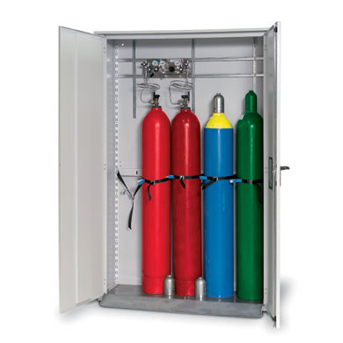
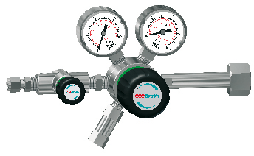
EQUIPAMIENTO
Botella a presión
Regulador de presión:

Slide 6
Medidas preventivas
Las conexiones a utilizar deben de cumplir el Reglamento de equipos a presión ITC EP-6.
Verificación de la estanqueidad de las conexiones.
Los envases deben de manipularse con tulipa de protección.
La apertura de los grifos debe de ser progresiva y lenta con la mano. En el caso de que no se pueda abrir el grifo, debe de ser devuelta la botella al suministador.
Ante falta de caudal se utilizarán bloques, nunca se calentarán las botellas.
Conocer exhaustivamente, las fichas de seguridad de los gases utilizados.
Nunca dejar botellas abiertas conectadas a un regulador sin no se van a utilizar.
No utilizar botellas en recintos cerrados o confinados.
No manipular la pintura de las botellas ya que son indicadoras de su contenido.
El transporte interno de las botellas sólo será realizada por personal cualificado con carretillas preparadas al efecto. Arrastrarlas o rodarlas suponen un riesgo para el manipulador.

Slide 7
Actuación en caso de emergencia
Actuación en caso de fuga:
Identificar el gas
Aprovisionarse del material necesario (máscaras, respiración autónoma…etc)
Seguir las pautas indicadas en la figura:

Slide 8
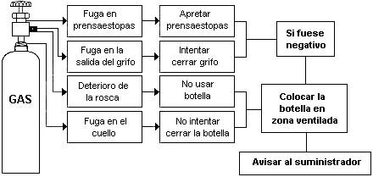
Actuación en caso de emergencia

Slide 9
Normativa aplicable
ITC- EP-6: Recipientes a presión transportables.
NTP-397 Botellas de gas: riesgos genéricos de utilización.
NTP 198: Gases comprimidos: identificación de botellas.

